Slide 1


比例尺（2）
状元成才路
状元成才路
R·六年级下册

Slide 2

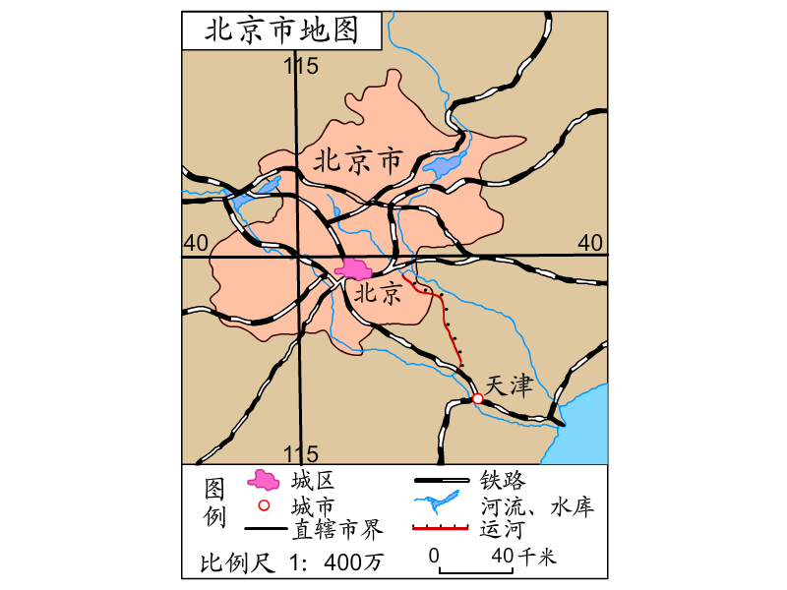
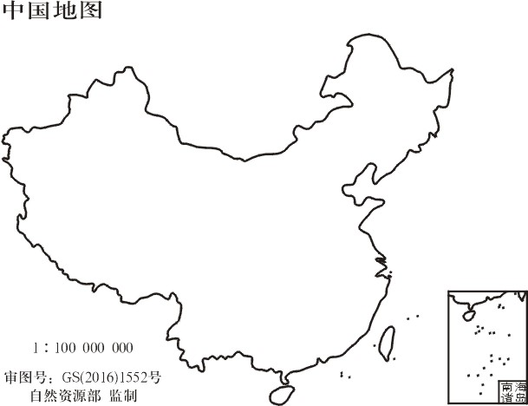
状元成才路
复习引入
绘制地图和其它平面图的时候，需要把实际距离按一定的比缩小（或放大），再画在图纸上。

Slide 3
状元成才路
复习引入
你能说说下列图中比例尺的含义吗？
表示图上1cm相当于地面上1亿厘米的距离。
比例尺：1∶100000000

Slide 4
状元成才路
复习引入
你能说说下列图中比例尺的含义吗？
表示图上1厘米相当于地面上40千米的距离。
比例尺
0
40km

Slide 5
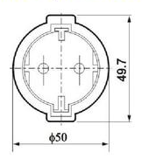
状元成才路
复习引入
你能说说下列图中比例尺的含义吗？
表示图上20厘米相当于实际1厘米的长度。
放大比例尺
比例尺：20:1

Slide 6


状元成才路
复习引入
比例尺
一幅图的图上距离和实际距离的比，叫作这幅图的比例尺。
图上距离∶实际距离=比例尺

Slide 7

状元成才路
探索新知
在一幅比例尺为1∶30000的地图上，北京地铁2号线的长度大约是77 cm。北京地铁2号线的实际长度大约是多少千米？

Slide 8
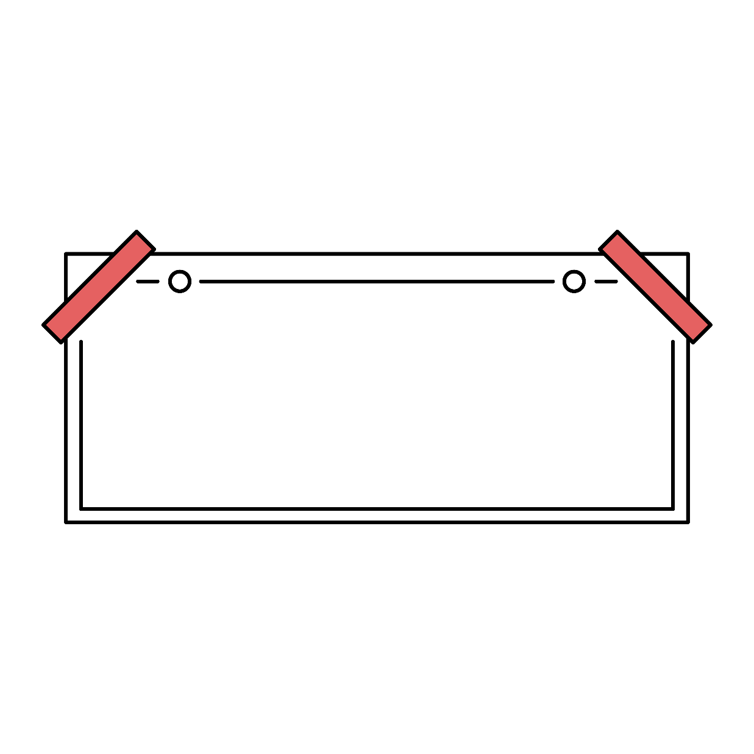
方法一：
由比例尺1∶30000，可知实际距离是图上距离的30000倍。
77×30000=2310000 (cm)=23.1 (km)
答：北京地铁2号线的实际长度大约是23.1km。

Slide 9
方法二：
图上距离
根据 ，那么，
实际距离＝图上距离÷比例尺。
＝比例尺
实际距离
1
77÷
＝
2310000（cm）
30000
2310000cm＝23.1km
答：北京地铁2号线的实际长度大约是23.1km。

Slide 10
方法三：
1∶30000＝1cm∶30000cm＝1cm∶0.3km
即图上1cm表示实际距离0.3km。
77×0.3＝23.1（km）
答：北京地铁2号线的实际长度大约是23.1km。

Slide 11
状元成才路
解：设北京地铁2号线的实际长度大约是 x cm。
方法四：
77
1
＝
x
30000
x
＝
77×30000
x
＝
2310000
2310000cm＝23.1km
答：北京地铁2号线的实际长度大约是23.1km。

Slide 12
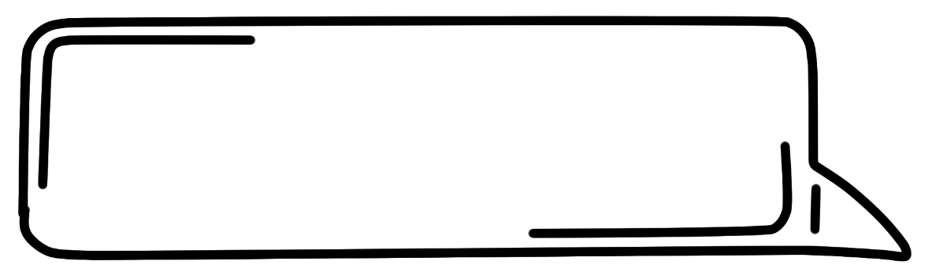

图上距离
＝比例尺
实际距离
可以用解比例的方法求出实际距离。
注意：
计算时，图上距离和实际距离的单位要统一。

Slide 13

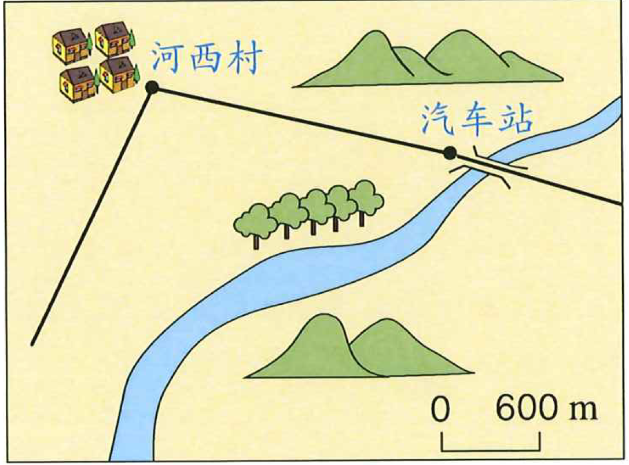
状元成才路
先把右图中的线段比例尺改写成数值比例尺，再用直尺量出图中河西村与汽车站之间的距离，并计算出两地的实际距离大约是多少。
请同学们按下暂停键，做一做吧！

Slide 14
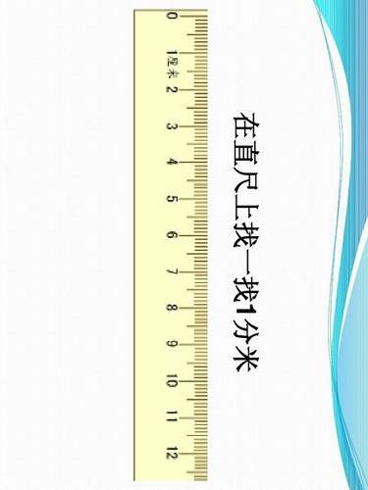
图上距离∶实际距离＝1cm∶600m＝1∶60000
量得图中河西村与汽车站之间的距离是3cm。
600×3＝1800（m）
答：两地的实际距离大约是1800m。

Slide 15
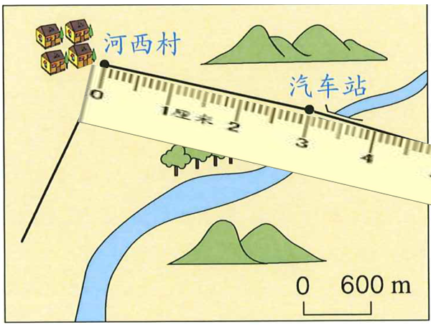
状元成才路
解：设两地的实际距离大约是x cm。
3
1
＝
x
60000
x
＝
3×60000
x
＝
180000
180000cm＝1800m
答：两地的实际距离大约是1800m。
做错的同学请按下暂停键，改一改！

Slide 16
状元成才路
巩固练习
【选自教材P55 练习十 第5题】
1.在一幅比例尺是 1∶5000000 的地图上，量得两个城市的图上
距离是 3.4 cm，这两个城市之间的实际距离是多少？
解：设这两个城市之间的实际距离是 x cm。
3.4∶x＝1∶5000000
3.4×5=17
x＝17000000
17×1000000=17000000
17000000cm＝170km
答：这两个城市之间的实际距离是170km。
请同学们按下暂停键，做一做吧！

Slide 17
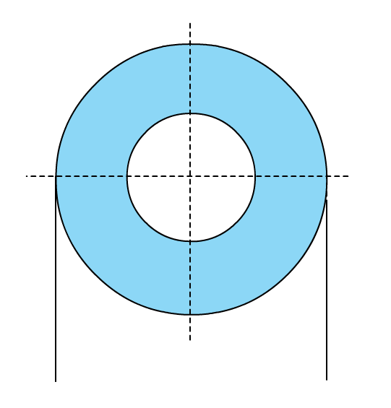
2.在生产中，有时由于机器零件比较小，需要把实际尺寸扩大到一定的倍数之后，再画在图纸上。右图是用6:1的比例尺画的一个机器零件的截面图。这个零件外直径的实际长度是多少毫米？
解：设这个零件外直径的实际长度是x厘米。
3∶x＝6∶1
3cm
6x＝3
x＝0.5
0.5厘米
＝5毫米
答：这个零件外直径的实际长度是5毫米。
请同学们按下暂停键，做一做吧！
做错的同学请按下暂停键，改一改！

Slide 18

3.右图是用1:4000的比例尺画出的某建筑占地平面图。这个建筑的实际占地面积是多少平方米？
3cm
4cm
小提示：要想求占地面积，我们可以先分别求这个长方形的长和宽的实际长度。
请同学们按下暂停键，做一做吧！

Slide 19

3.右图是用1:4000的比例尺画出的某建筑占地平面图。这个建筑的实际占地面积是多少平方米？
3cm
比例尺1:4000表示实际距离是图上距离
的4000倍，图上距离×4000=实际距离
4cm
长：4×4000=16000（cm）
=160（m）
宽：3×4000=12000（cm）=120（m）
面积：160×120=19200（m²）
答：这个建筑的实际占地面积是19200平方米。

Slide 20
3.右图是用1:4000的比例尺画出的某建筑占地平面图。这个建筑的实际占地面积是多少平方米？
3cm
4cm
解：设这个建筑物实际长x厘米。
设这个建筑物实际宽y厘米。
3:y＝1:4000
4:x＝1:4000
y＝3×4000
x＝4×4000
y＝12000
x＝16000
12000厘米＝120米
16000厘米＝160米
160×120＝19200（平方米）
答：这个建筑的实际占地面积是19200平方米。

Slide 21
3.右图是用1:4000的比例尺画出的某建筑占地平面图。这个建筑的实际占地面积是多少平方米？
3cm
比例尺1:4000表示实际长度是图上长度
的4000倍，不是表示实际面积是图上面积
的4000倍。
4cm
4×3=12（cm²）
12×4000=48000（cm²）=4.8（m²）
做错的同学请按下暂停键，改一改！

Slide 22

状元成才路
课堂总结
同学们，今天的数学课你们有哪些收获呢？
按下暂停键，闭着眼睛回顾一下吧！

Slide 23
状元成才路
课堂总结
图上距离∶实际距离=比例尺
图上距离÷比例尺
（图上距离×倍数）
比例尺的意义
实际距离
列出比例，解比例
注意：计算时，图上距离和实际距离的单位要统一。

Slide 24
完成《创优作业100分》中对应课时的相关练习。

